Slide 1

날씨와 어획량을 이용한 수산물 시세 예측
2022003 김대욱
2022007 김범진
2022049 최재훈
딥러닝 응용 텀 프로젝트

Slide 2

01.
주제
목차
02.
주차 별 계획
03.
데이터 셋
04.
하이퍼 파라미터 튜닝
05.
결과 분석

Slide 3




날씨와 어획량을 이용한 수산물 시세 예측
날씨 데이터 와 어획량을 이용하여 수산물별 시세를 예측한다.
목표 : 무분별한 수산물 가격 책정을 방지하여 합리적인 소비를 지향

Slide 4



주차별 계획
01
02
03
04
주제 선정
데이터 셋 수집 및 전처리
모델 구성 및 트레이닝
최종 Demo 및 테스트

Slide 5
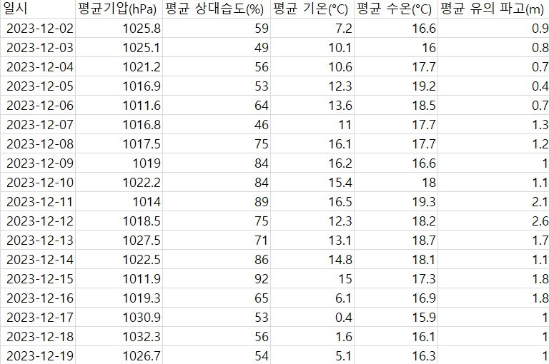
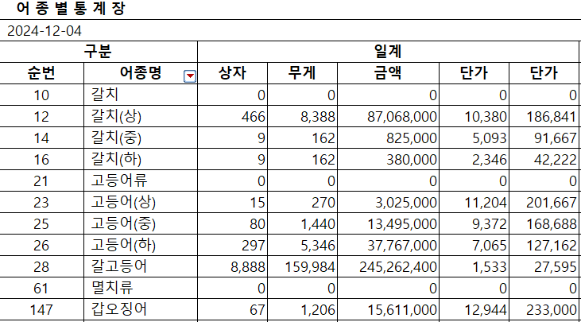
데이터셋
2021-12-01 ~ 2024-12-01 일자별 총 3년의 데이터 셋 구축
어업에 영향을 미칠 수 있는 날씨데이터
기압, 습도, 기온, 수온, 파고 포함
어종별 어획량과 단가 데이터
주 소비 자원인 갈치(상/중/하), 고등어(상/중/하), 갈고등어, 갑오징어/오징어 포함
어종별 kg 으로 단가 계산
출처 : 기상청 기상자료 개방 포털, 부산공동어시장

Slide 6
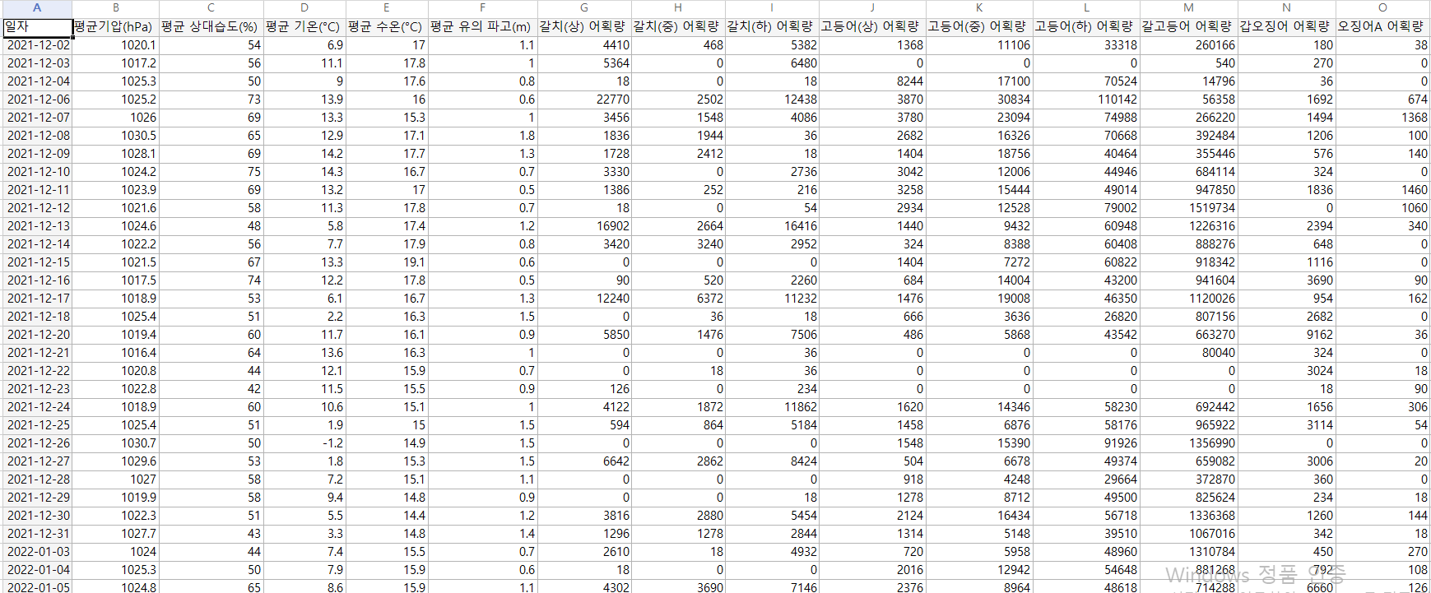
데이터셋 전처리
날씨 데이터, 어획량 데이터 한 개의 파일로 통합, 어획이 없는 휴무일의 데이터 제외
출처 : 기상청 기상자료 개방 포털, 부산공동어시장

Slide 7
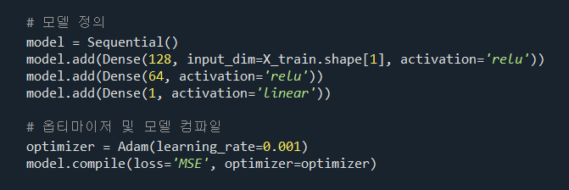
기본 모델 구성
Optimizer = Adam
Learning_rate = 0.001
손실함수 : MSE
Epochs = 100
Batch_size = 32
Train : Val : Test = 6 : 3 : 1
540 : 232 : 90

Slide 8
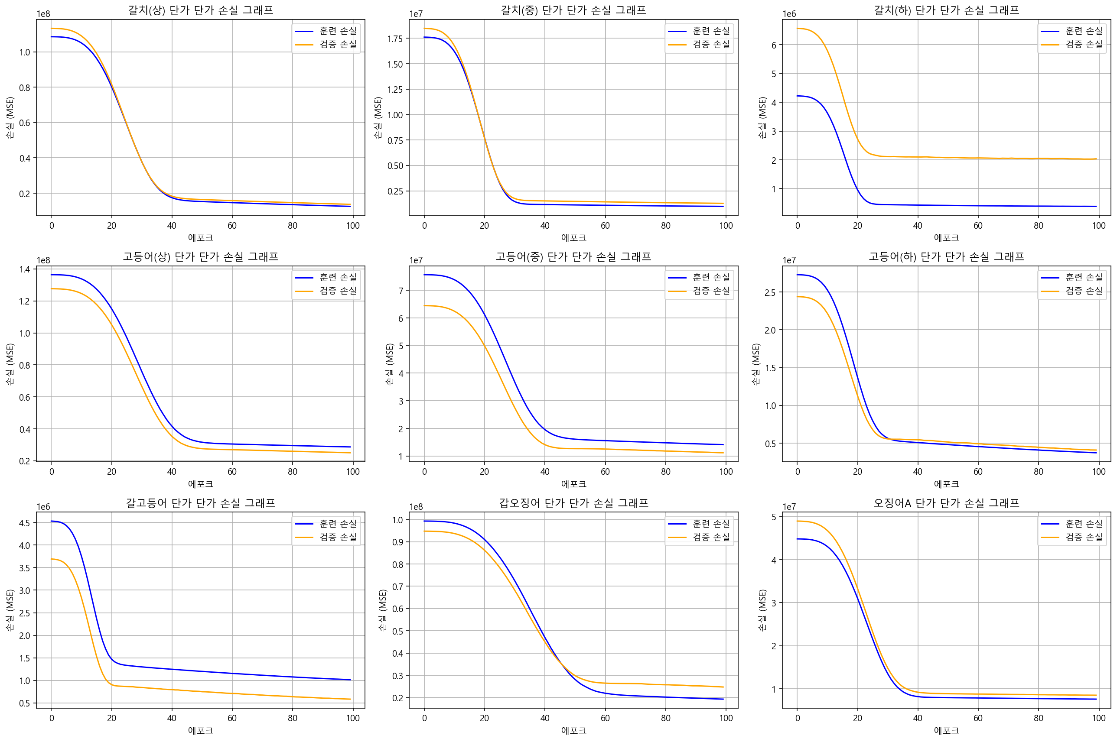
트레이닝
전반적으로 학습이 잘 진행
갈치 (하)는 조금 부족 확인
에포크 수를 늘리면 손실값 감소예상

Slide 9
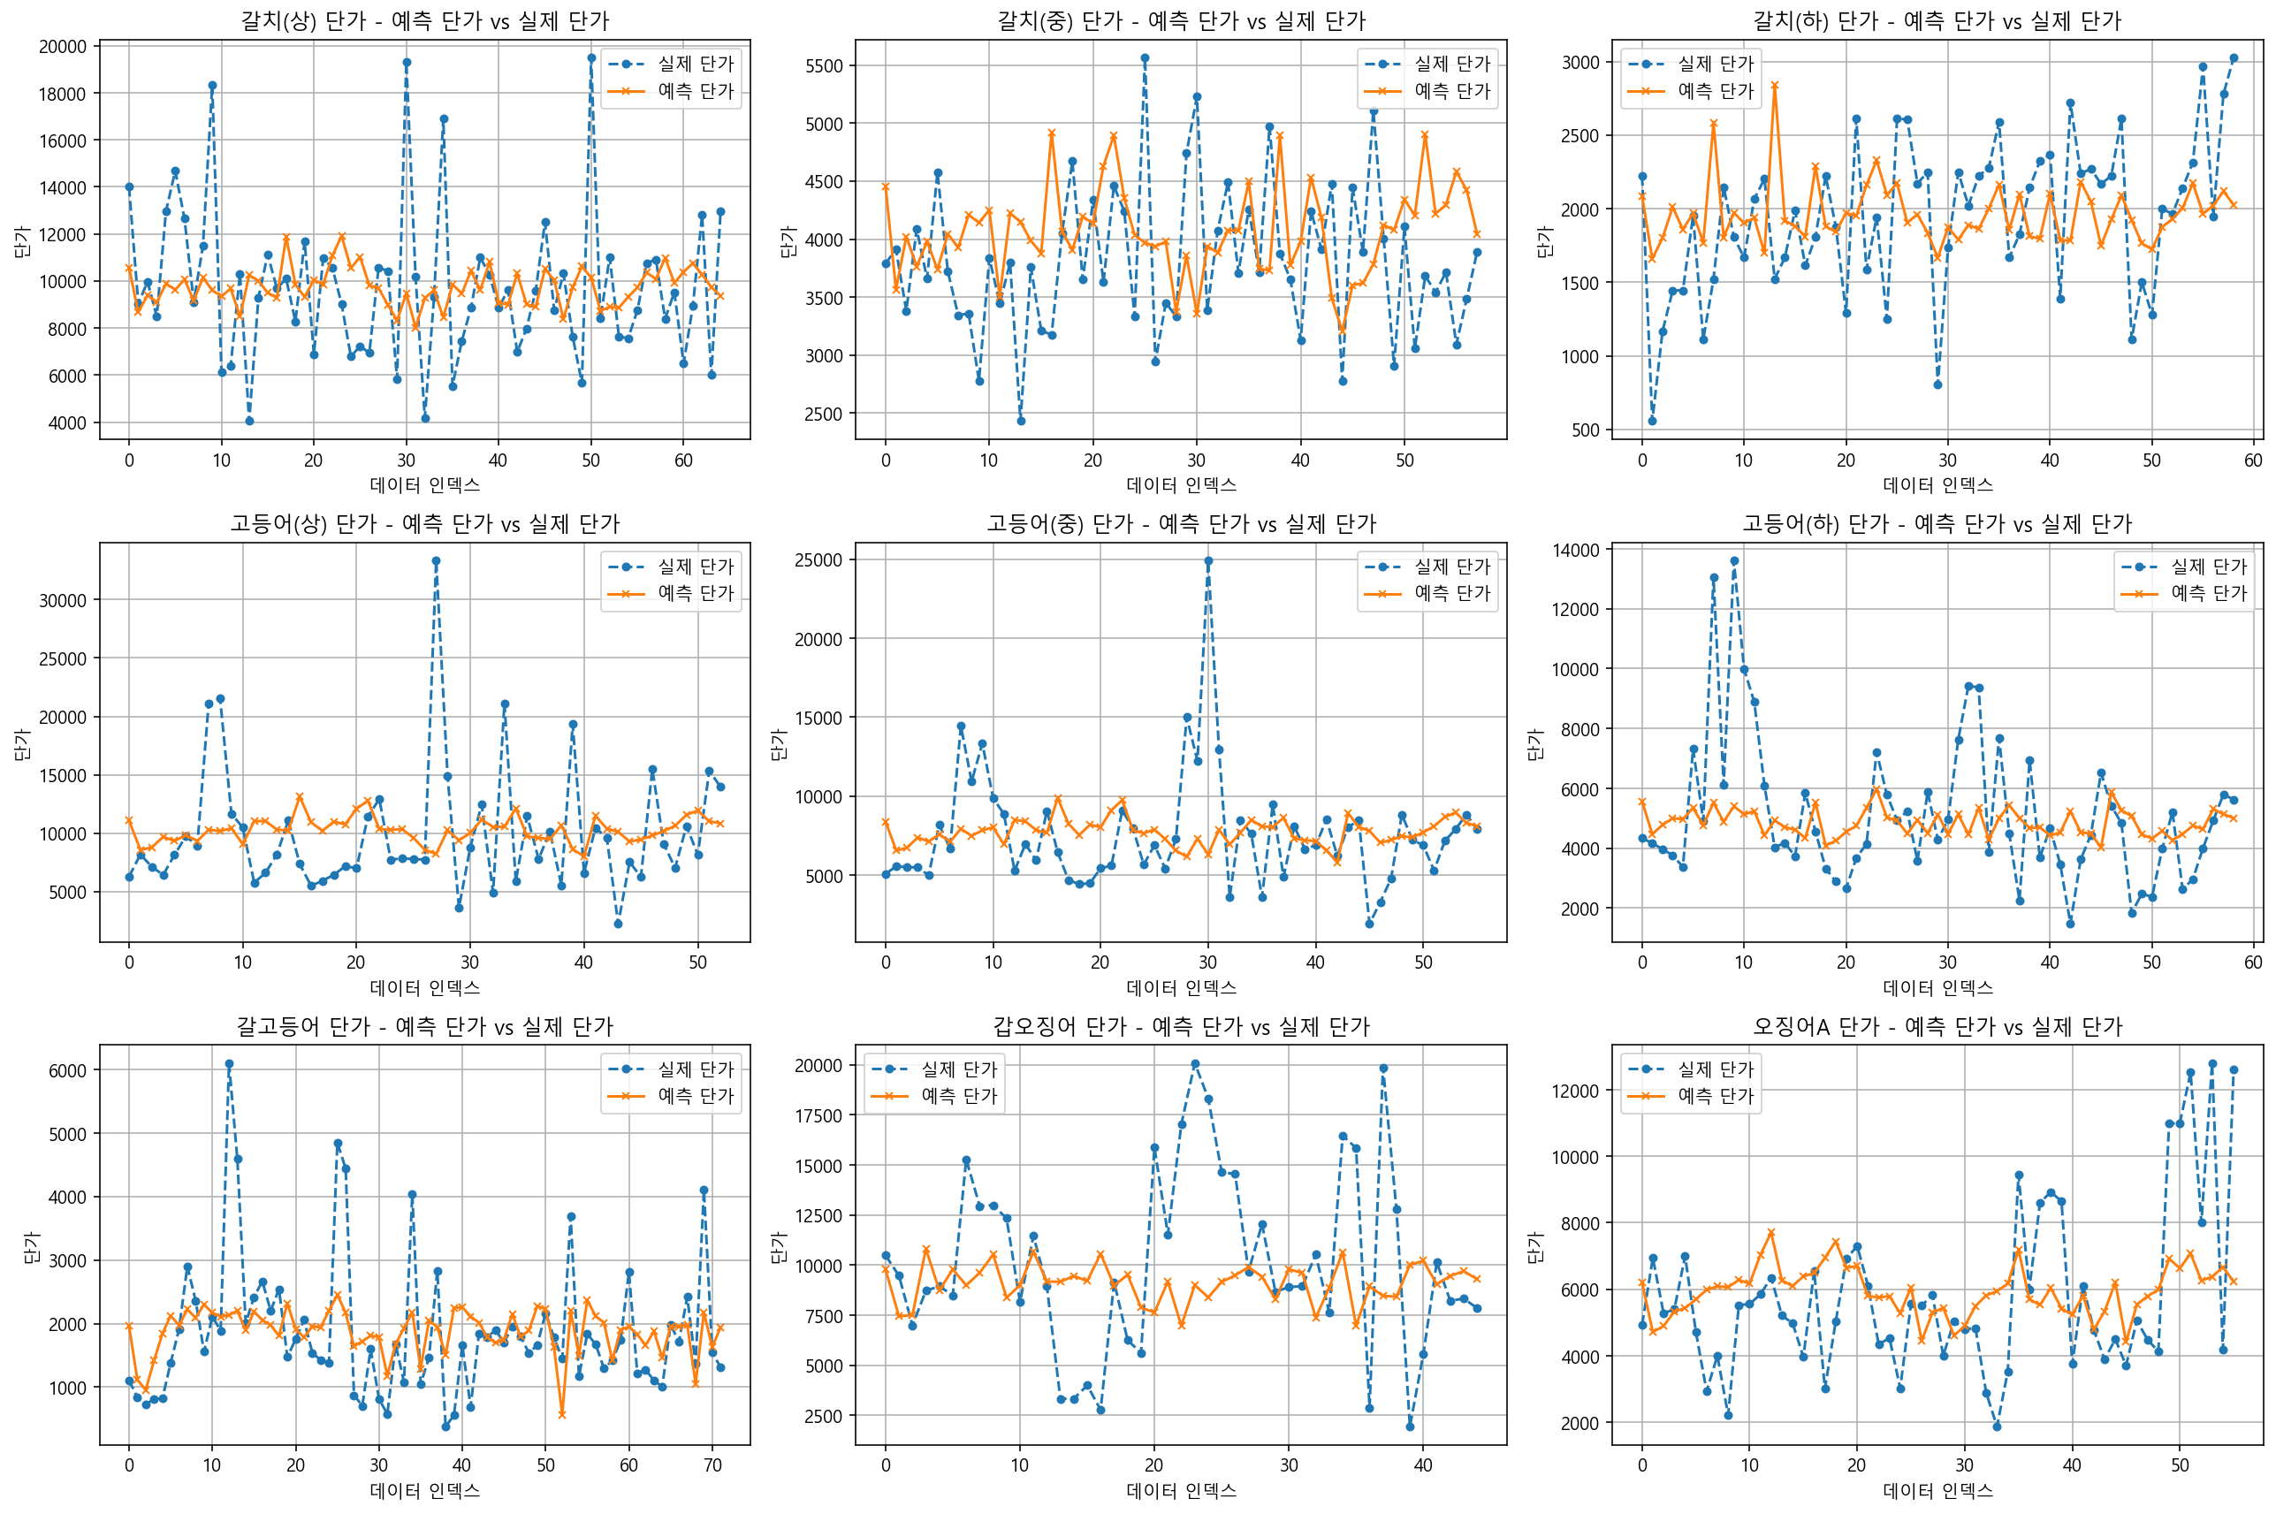
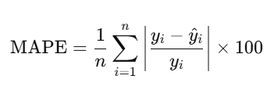
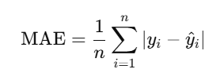
테스트 결과
MAPE: 예측 값이 실제 값에서 얼마나 비율적으로 차이 나는지 비교하는 방식
MAE: 예측 값이 실제 값에서 얼마나 차이 나는지를 절대 값으로 비교하는 방식
 | 기본 모델
MAPE | 36.99%
MAE | 2000.86
랜덤으로 뽑은 30일 간의 데이터 셋으로 테스트 진행
전체적인 단가의 흐름은 예측하는데 성공
하지만, 단가가 급등하거나 급락하는 경우에는 예측 실패 확인

Slide 10
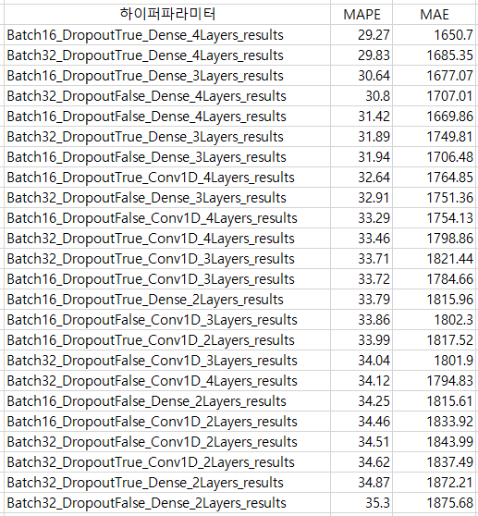
하이퍼 파라미터 튜닝
하이퍼 파라미터 튜닝 구성 값
Batch_Size | 32 |  | 16
Dropout(0.3) | O |  | X
Cov1D | O |  | X
Dense Layer | X | 32 |  | 32,16
Epoch | 300
총 24가지 경우의 수 파라미터 튜닝 진행

Slide 11
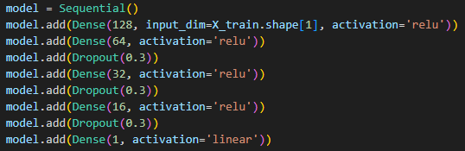
하이퍼 파라미터 튜닝 모델 구성
Optimizer = Adam
Learning_rate = 0.001
손실함수 : MSE
Epochs = 200
Batch_size = 16
Dropout = 0.3
Train : Val : Test = 6 : 3 : 1
540 : 232 : 90

Slide 12
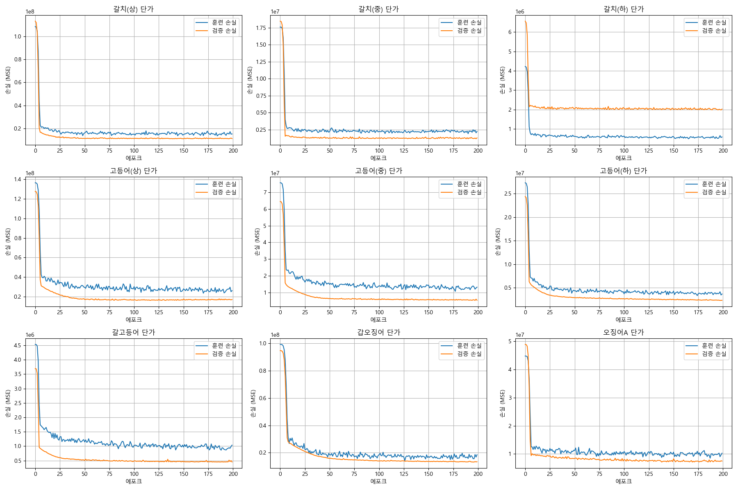
하이퍼 파라미터 튜닝 학습 결과

Slide 13
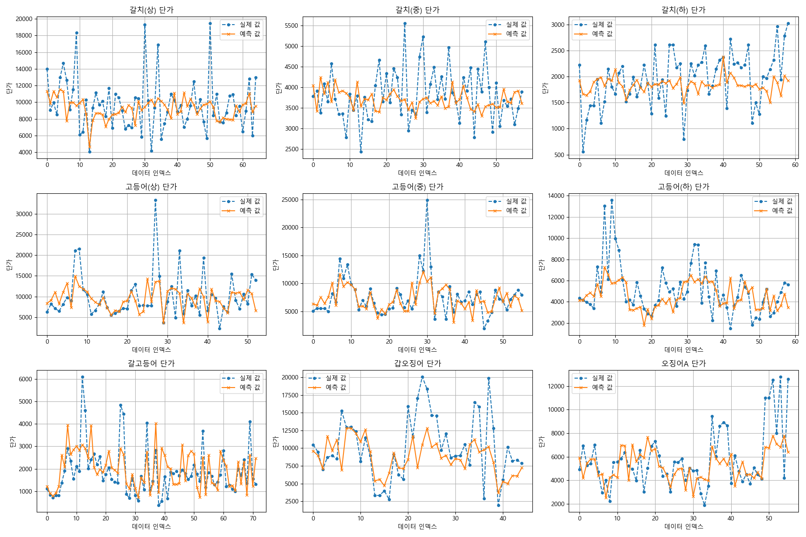
하이퍼 파라미터 튜닝 테스트 결과
전체적인 단가의 흐름은 예측하는데 성공
하지만, 단가가 급등하거나 급락하는 경우에는 예측 실패 확인

Slide 14
하이퍼 파라미터 튜닝 모델 비교
어종 | MAE | MAPE
갈치(상) 단가 | 2398.656 | 25.91449
갈치(중) 단가 | 552.1289 | 14.30542
갈치(하) 단가 | 407.5372 | 24.48238
고등어(상) 단가 | 3062.921 | 33.67486
고등어(중) 단가 | 1720.998 | 26.92874
고등어(하) 단가 | 1514.853 | 34.0115
갈고등어 단가 | 673.5603 | 42.01074
갑오징어 단가 | 2913.486 | 33.26812
오징어A 단가 | 1612.13 | 28.91982
 | 튜닝 전 | 튜닝 후
MAPE | 36.99% | 29.50%
MAE | 2000.86 | 1666.73

Slide 15
결과 분석
날씨와 어획량 데이터를 이용하여 학습을 진행한 뒤 어획량 단가를 예측하여 실제 값과 비교 진행
- 날씨별 단가의 흐름은 잘 예측
But, 단가가 갑작스럽게 급등하거나 급락했던 경우는 예측하기 어려워 하는 상황 발생
이를 해결하기 위해 하이퍼 파라미터 튜닝을 진행하여 오차 범위를 줄이는 것에 성공
급등, 급락은 여전히 예측이 어려운 것으로 보아 데이터가 부족하거나 날씨 외 다른 영향이 있을 것으로 판단
추가 데이터, 날씨 외 추가적인 데이터 수집 필요
(ex: 수입 어획량, 환경 재해 데이터, 관세 변경 데이터 등)

Slide 16
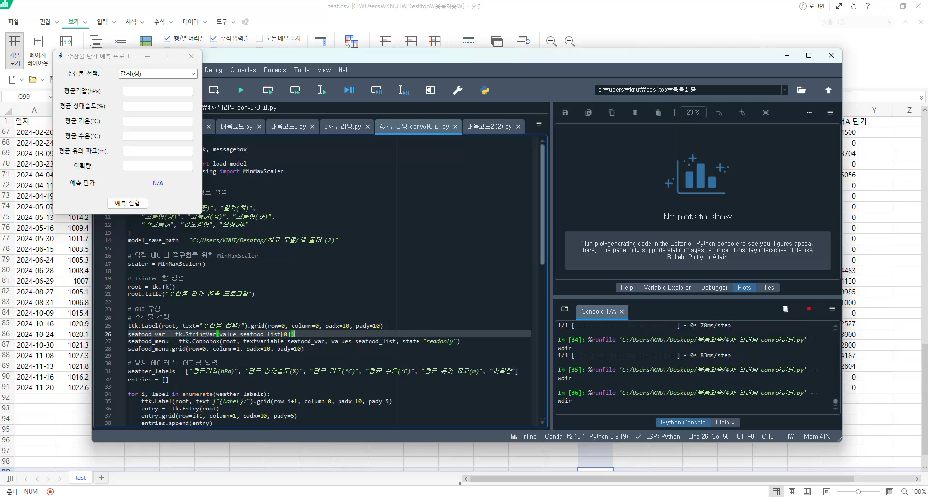
데모 영상

Slide 17
Thank You

